Slide 1


Khoa học

Slide 2
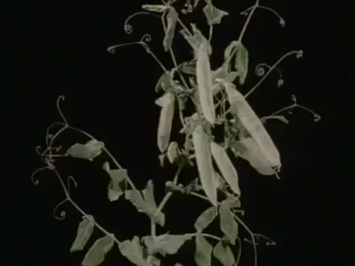

Slide 3
KHỞI ĐỘNG
Thực vật cần gì để sống?

Slide 4

Thực vật cần có đủ
Nước
Chất khoáng
01
02
Ánh sáng
04
Không khí
03
Thì mới sống và phát triển bình thường

Slide 5
Thứ sáu ngày 8 tháng 4 năm 2022
Khoa học
Nhu cầu nước
của thực vật
Notes:
Ở tiết hôm trước cô - trò chúng ta đã học bài “ Thực vật cần gì để sống” trong đó nhân tố nước được đặt lên hàng đầu. Trong nông nghiệp của Việt Nam cũng có câu “nhất nước, nhì phân, tam cần, tứ giống” cho thấy nước rất quan trong với thực vật. Thì hôm nay cô - trò chúng ta cùng nhau học bài 58 “ Nhu cầu nước của thực vật”

Slide 6
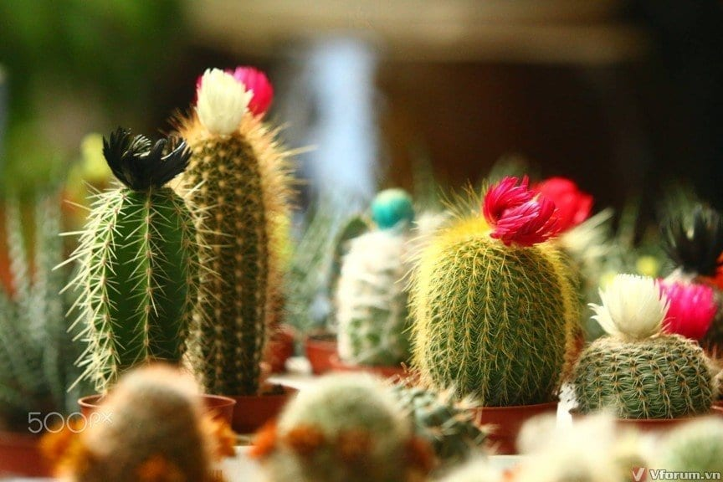
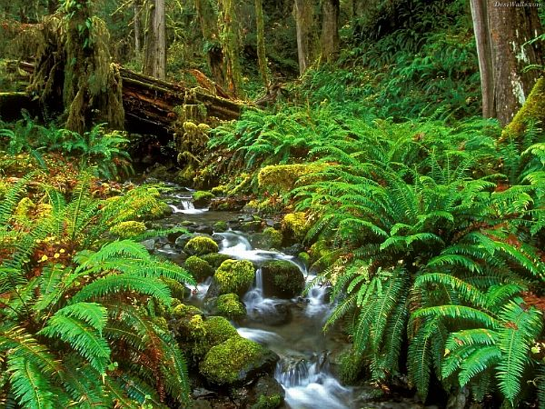

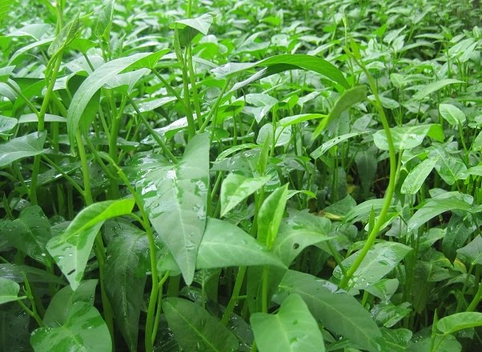
Hoạt động 1:Tìm hiểu nhu cầu nước của các loài thực vật.
- Quan sát tranh, ảnh và cây đã chuẩn bị, phân các loài cây thành 4 nhóm:
Cây sống ở nơi
khô cạn
Cây sống ở nơi
ẩm ướt
Cây sống ở
dưới nước
Cây sống được cả
trên cạn và dưới nước

Slide 7
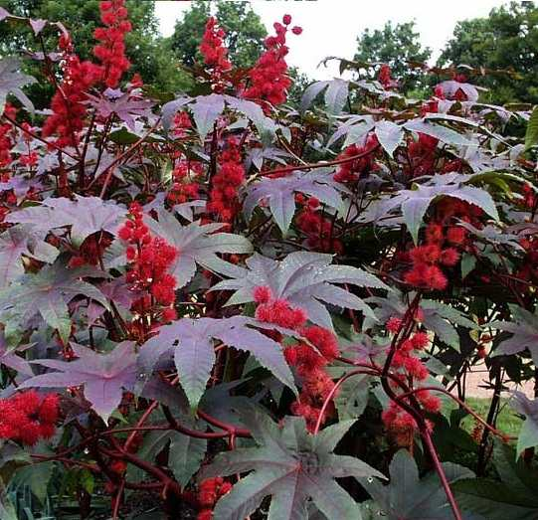
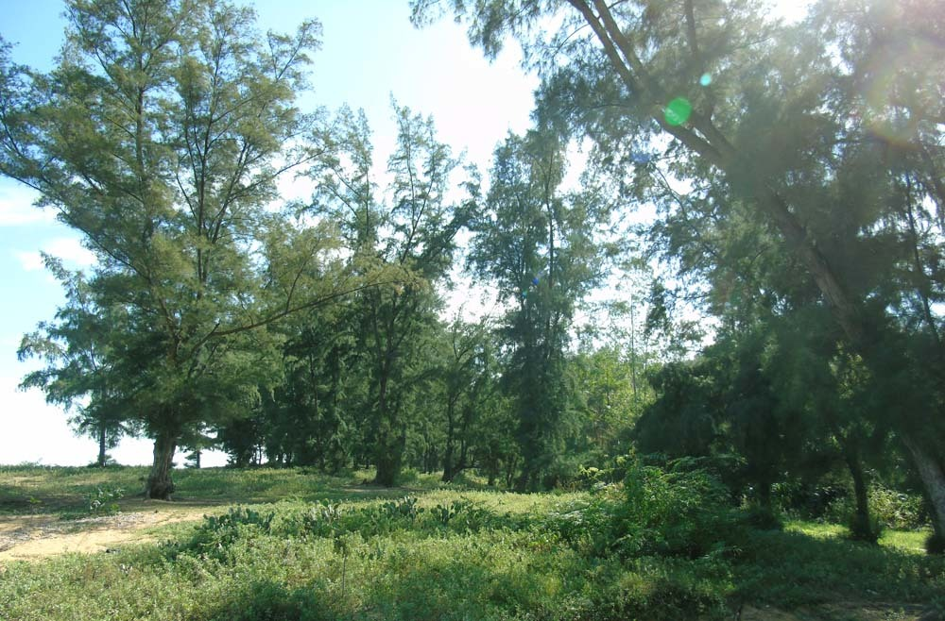
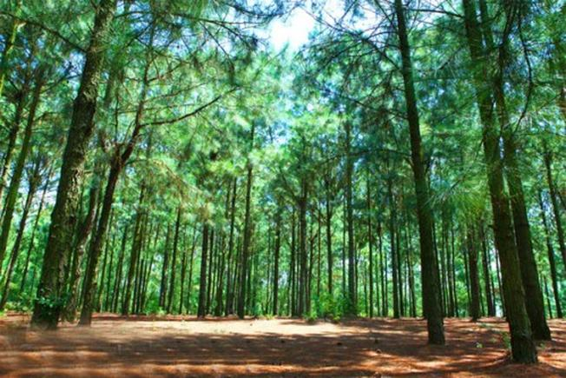
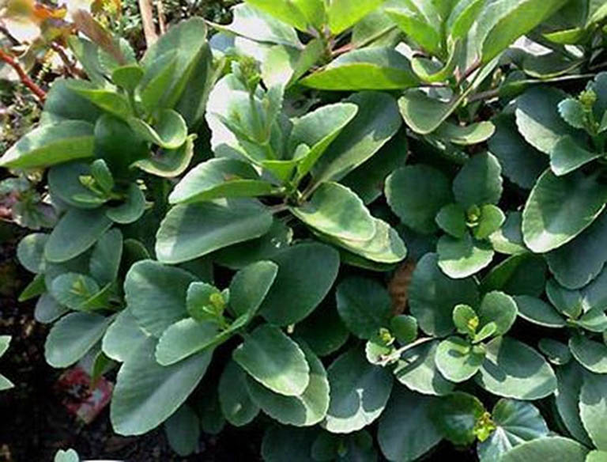
Cây sống ở nơi khô hạn

Slide 8
Em có biết
Thầu dầu tía
Còn gọi là cây đu đủ tía, tên khoa học là Ricinus communis L thuộc họ thầu dầu (Euphorbiacae). Trong Đông y, thầu dầu tía là một loại thảo dược với vị cay, tính bình, nổi trội với công dụng giảm đau, tiêu độc.

Slide 9
Em có biết
Cây sống đời
Là loại cây cảnh được trồng khá phổ biến ở Việt Nam từ lâu. Cây vừa có tác dụng làm đẹp lại là một vị thuốc dễ dùng nên rất được ưa chuộng.Còn là biểu tượng cho sự vĩnh cữu, đặt cây trên bàn làm việc giúp thoải mái về mặt tinh thần, tràn đầy cảm xúc, nhiệt huyết để hoàn thành tốt công việc.

Slide 10
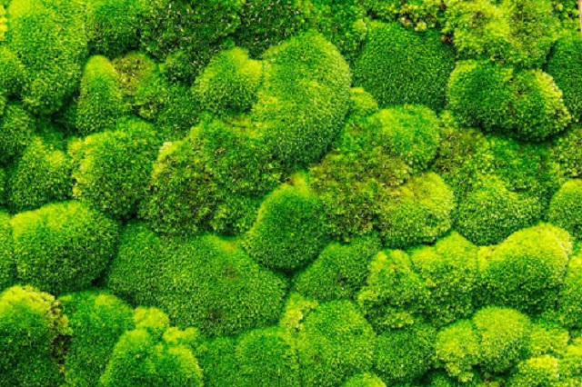
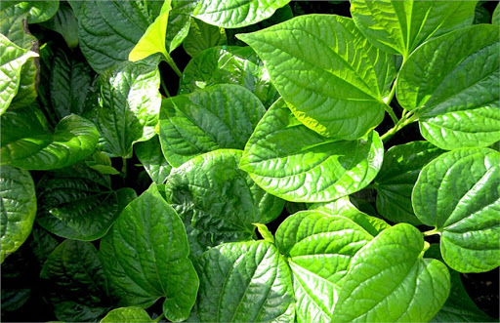
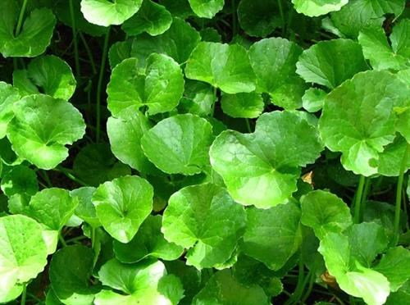
Cây sống ở nơi
ẩm ướt
Rêu
Lá lốt
Rau má
Bởi vì thân và lá chưa có mạch dẫn nên cây rêu cần tiếp xúc với chỗ ẩm ướt cũng như nước mới có thể giúp cây sinh sống được
Lá lốt là cây sống lâu năm, dễ trồng, ưa đất tốt, xốp, ẩm, nhiều mùn, có độ phì cao.
Rau má là loại rau thông dụng, cho thu hoạch nhanh và có nhiều giá trị dinh dưỡng. Trồng rau má sạch để làm thương phẩm hoặc thức ăn trong gia đình đang ngày

Slide 11
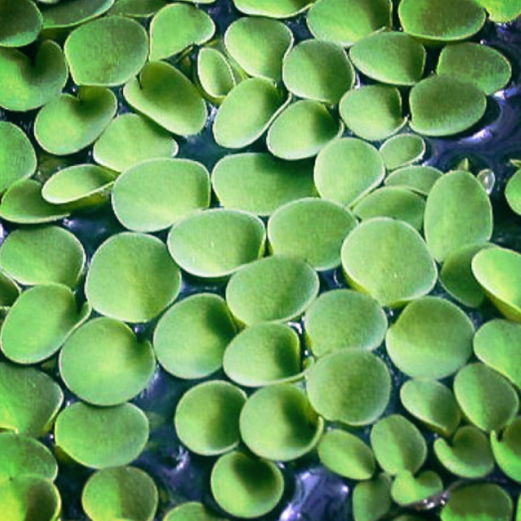
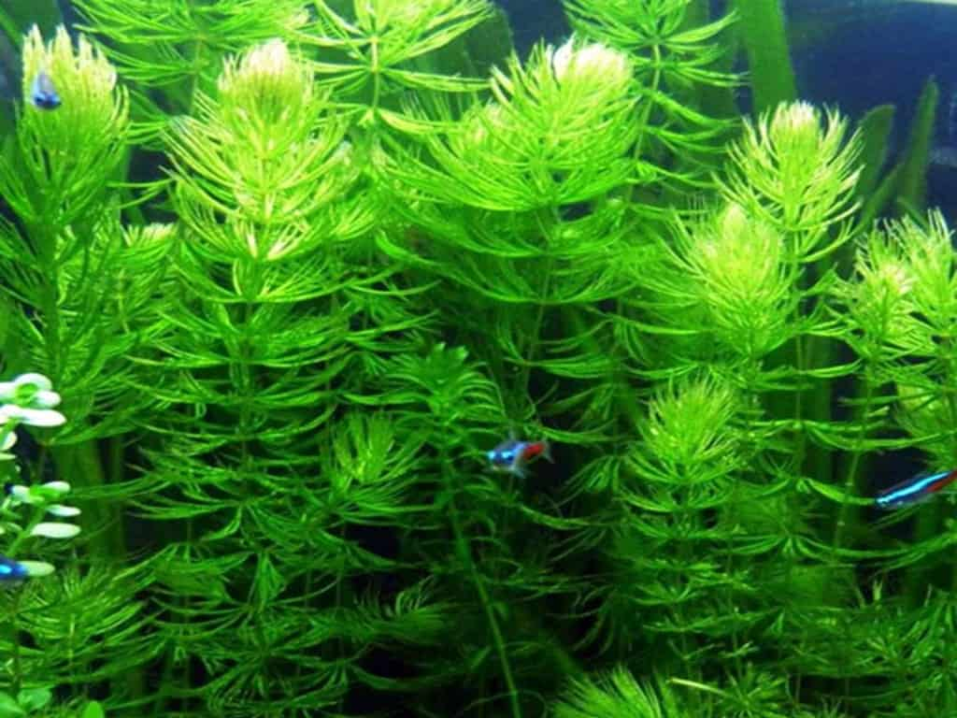
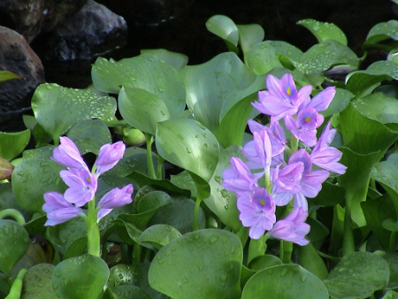
Cây sống ở
dưới nước
Bèo tai chuột
Rong thủy sinh
Hoa sen, hoa súng
Lục bình ( bèo tây)

Slide 12
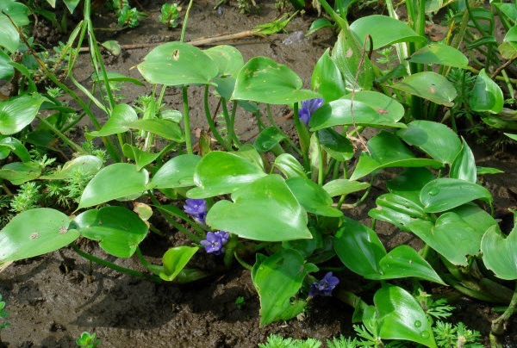
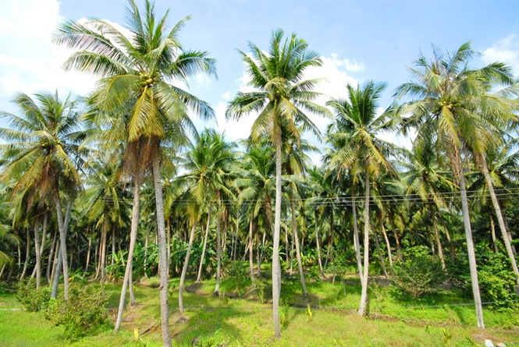
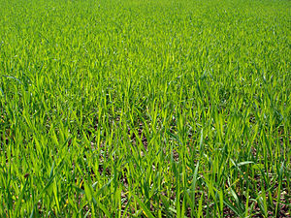
Cây sống được cả
trên cạn và dưới nước

Slide 13
Có phải tất cả các loài cây đều có nhu cầu nước như nhau?
B
C
A
D
E
F

Slide 14
Để tồn tại và phát triển các loài thực vật cần có nước. Có cây ưa ẩm, có cây chịu được khô hạn, cây sống dưới nước. Nhưng các loài cây này đều cần 1 lượng nước nhất định, dù lượng nước này rất ít ỏi phải phù hợp với nhu cần nước của loại cây đó

Slide 15
Hoạt động 2: Tìm hiểu nhu cầu về nước ở từng giai đoạn phát triển của mỗi loài cây.
- Quan sát tranh, ảnh và cây đã chuẩn bị, phân các loài cây thành 4 nhóm:
Cây sống ở nơi
khô cạn
Cây sống ở nơi
ẩm ướt
Cây sống ở
dưới nước
Cây sống được cả
trên cạn và dưới nước
Notes:
HS biết ở những giai đoạn khác nhau một số loại cây cần lượng nước khác nhau phù hợp với sự sinh sôi và phát triển của loại cây đó. Biết tùy thuộc vào thời tiết mà chăm sóc cây thích hợp.

Slide 16
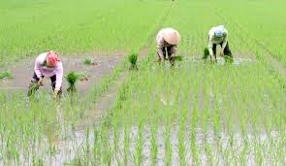
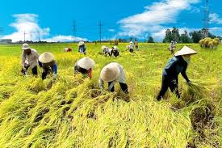
Mô tả những gì em nhìn thấy trong hình vẽ ?
Hình 2
Hình 3
Notes:
- Hãy mô tả những gì em thấy trong hình 2 và 3?
- Từ hình 1 và 2 thì vào giai đoạn nào cây lúa cần nhiều nước?
- Tại sao ở giai đoạn lúa mới cấy và giai đoạn làm đòng cây lúa cần nhiều nước?

Slide 17
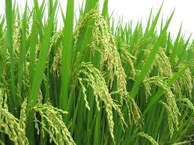
Vào giai đoạn nào cây lúa cần nhiều nước?
Lúc mới cấy
Đang uốn câu vào hạt
Lúc chín

Slide 18
Cây lúa cần nhiều nước từ lúc mới cấy đến lúc bắt đầu uốn câu vào hạt.
Notes:
+ Giai đoạn mới cấy cần nhiều nước để sinh trưởng và phát triển.
+ Giai đoạn làm đòng cần nhiều nước để tạo hạt.

Slide 19
Tại sao ở giai đoạn mới cấy và uốn câu vào hạt, cây lúa lại cần nhiều nước?
➢ Vì giai đoạn mới cấy lúa cần nhiều nước để sống và phát triển, giai đoạn uốn câu vào hạt lúa cần nhiều nước để tạo hạt.
Khi thời tiết thay đổi thì nhu cầu về nước của cây thay đổi như thế nào?
➢ Khi thời tiết thay đổi, nhất là khi trời nắng, nhiệt độ ngoài trời tăng cao cũng cần phải tưới nhiều nước cho cây.

Slide 20
Ghi nhớ
Các loài cây khác nhau có nhu cầu nước khác nhau.Có cây ưa ẩm, có cây chịu được khô hạn.
1
Cùng một cây, trong những giai đoạn phát triển khác nhau cần những lượng nước khác nhau.
2
Ngoài ra, khi thời tiết thay đổi, nhu cầu về nước của cây cũng thay đổi. Vào những ngày nắng, nóng, lá cây thoát nhiều hơi nước hơn nên nhu cầu nước của cây cũng cao hơn.
3

Slide 21
Dặn dò

